Slide 1
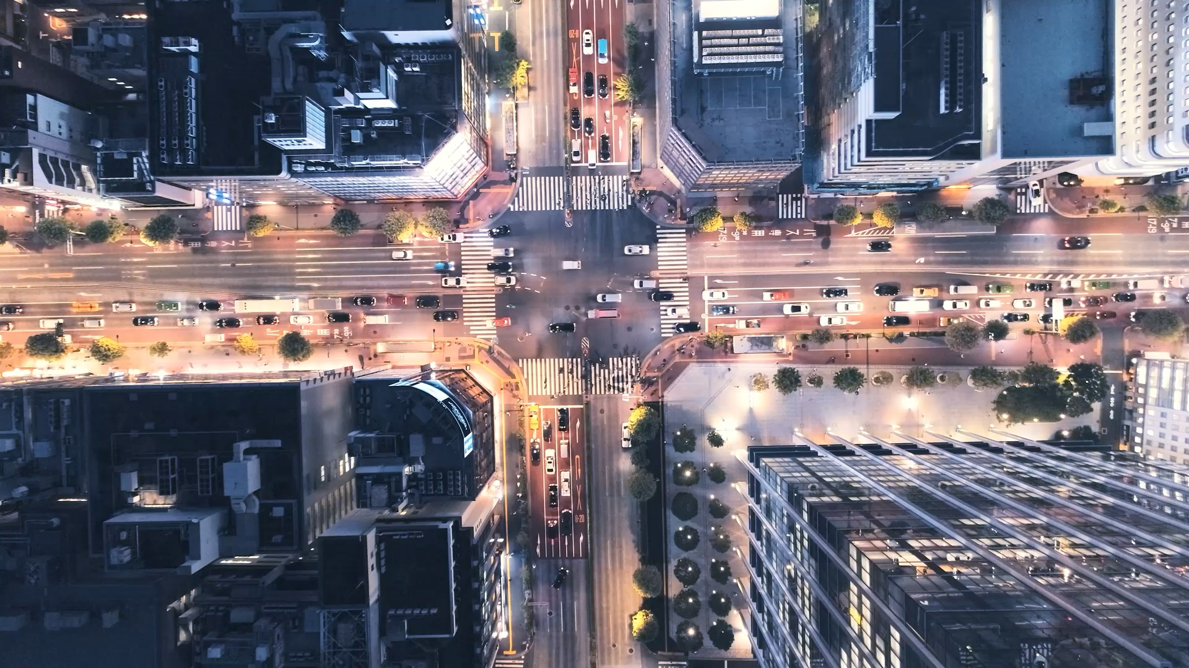
Görüntü işleme ile Trafik Levhası Tespiti
Fouad Aladhami
210102002808

Slide 2
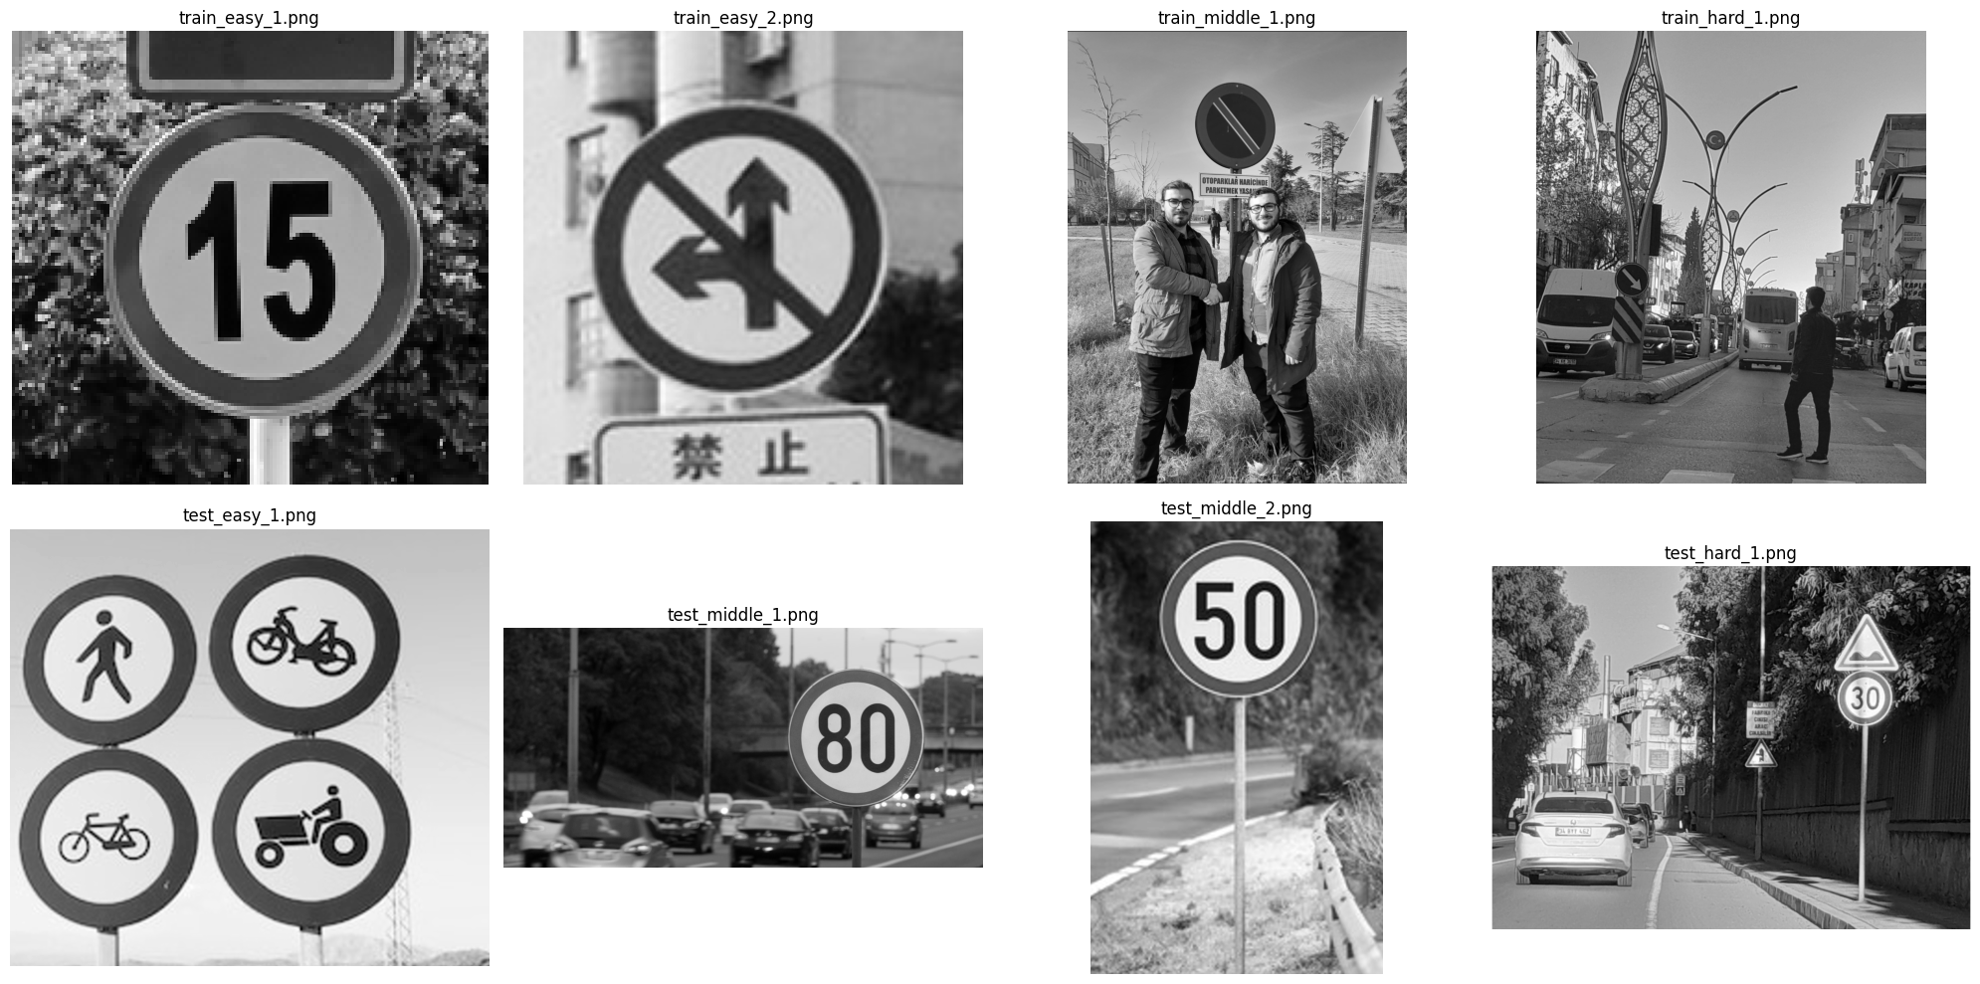
Problem tanımı
Görüntü işleme ile yollarda bulunan trafik levhaların yerlerini tespit etmek.

Slide 4

Yöntem

Slide 5
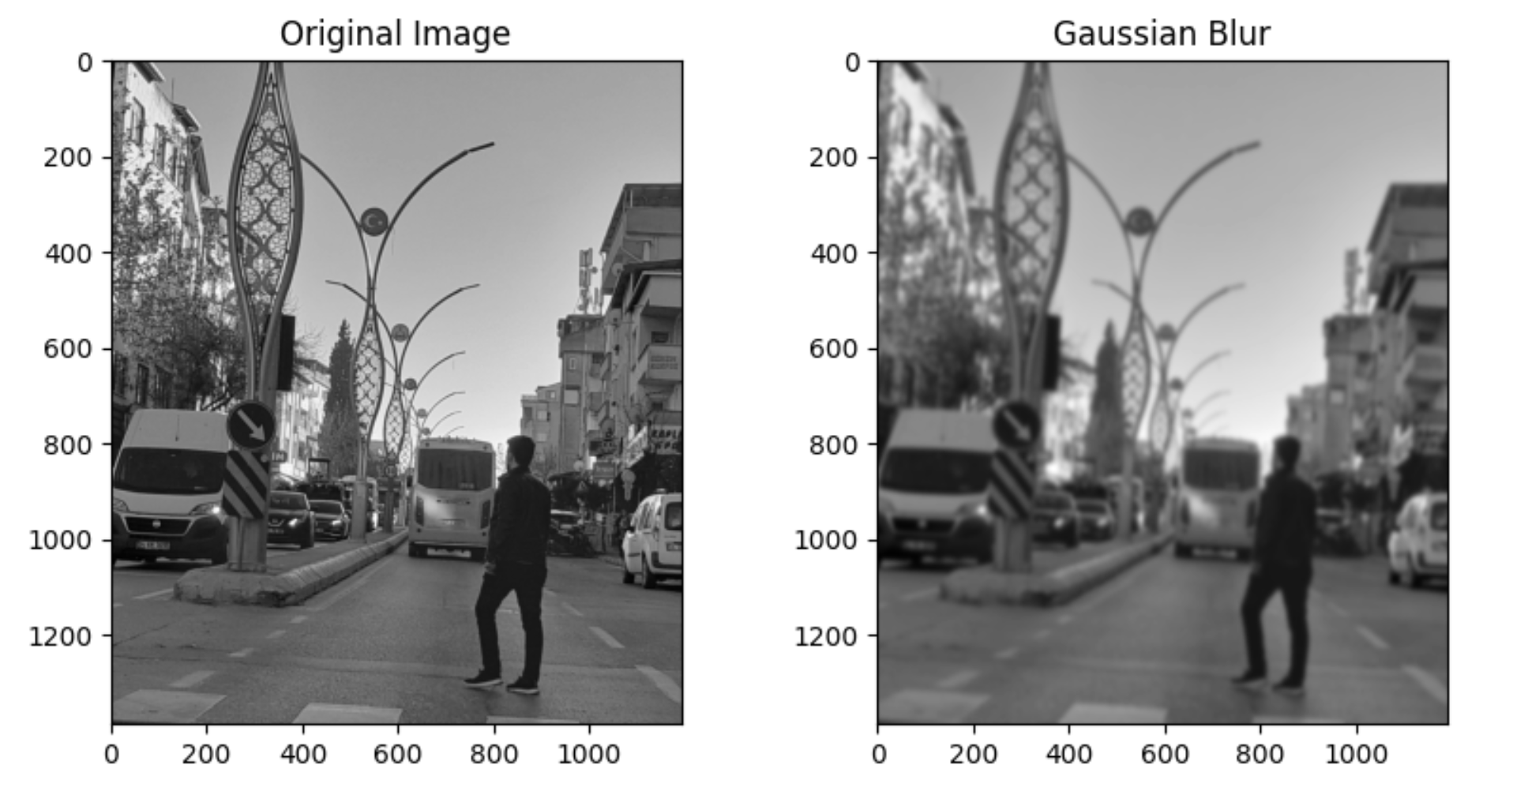
Gaussian Blur ile yumuşatma
Orijinal görüntü gauss maskesi le yumuşatılmıştır.
$K_{size}=\left(\max\left(3,\left\lfloor \frac{width}{40​}\right\rfloor ∨1\right),\max\left(3,\left\lfloor \frac{height}{​40}\right\rfloor ∨1\right)\right)$

Slide 6
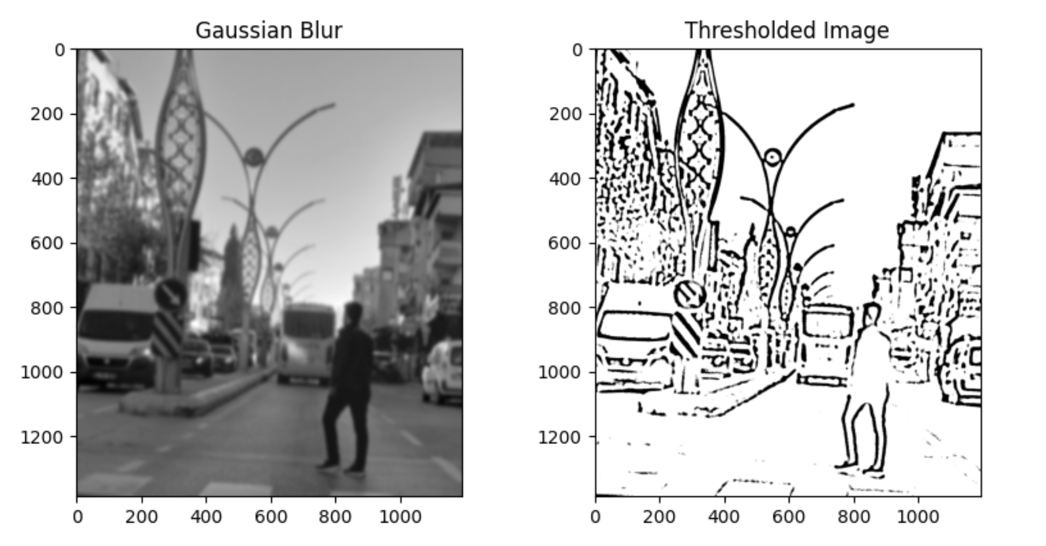
Adaptive Treshold
Kernel boyutu 19x19 seçilmiştir.

Slide 7
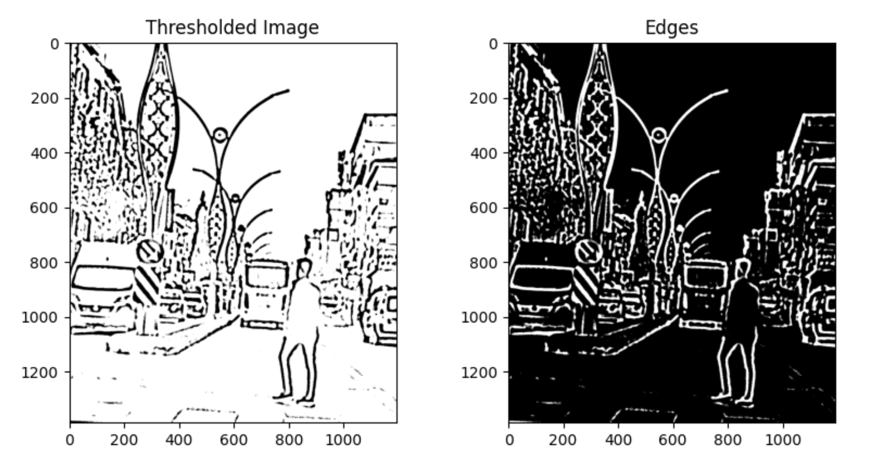
Negatif alma işlemi
Görüntünün negatifi alınmıştır

Slide 8
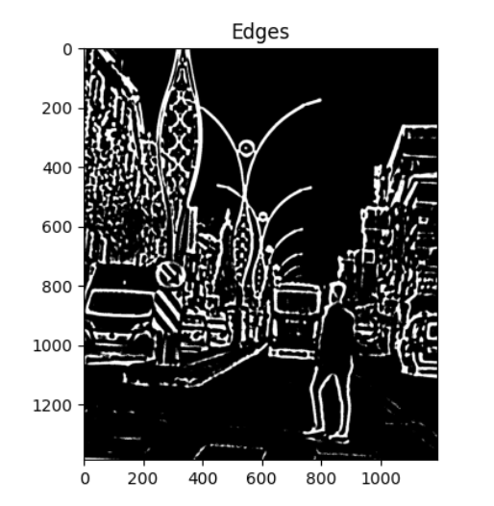
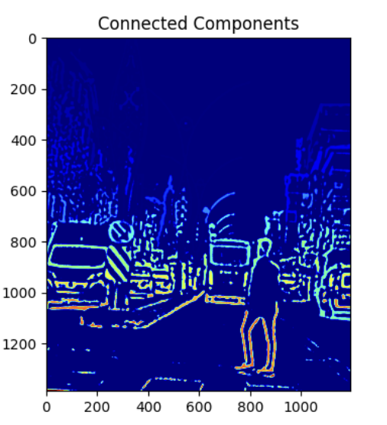
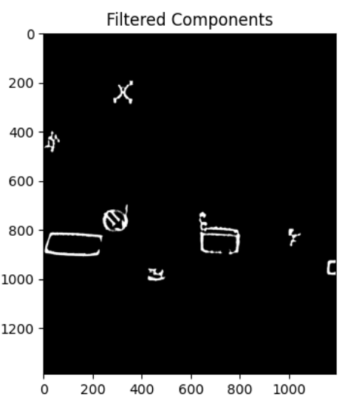
Bağlı bileşen analizi
Görüntü bağlı bileşenler analizi ile her bileşeni ayrı ayrı olarak incelenmiştir.

Slide 9
Bağlı bileşen analizi
1- Etiketlenmiş objeler üzerinde alan ve yükseklik-genişlik oranı temel alınarak bir filtreleme işlemi gerçekleştirilmiştir.

Slide 10
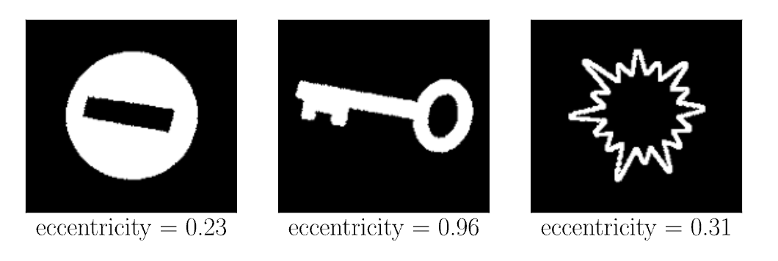
Bağlı bileşen analizi
2- Etiketlenmiş objeler eccentricity değeri hesaplanmıştır ve eccentricity değerine bakılarak filtrelenmişitir. Obje ne kadar yuvarlağa yakınsa eccentricity değeri o kadar 0’ra yaklaşır

Slide 11
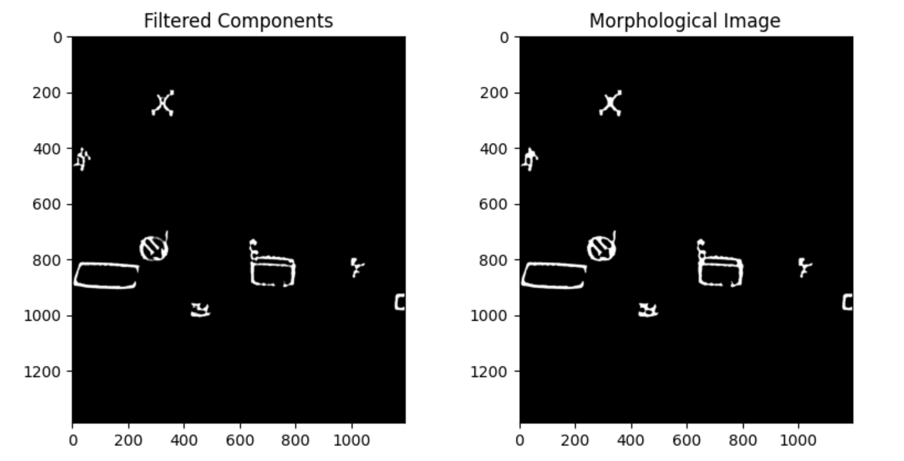


Morfolojik operatörlerle kapatma işlemi
Filtrelenen görüntüde yuvarlak şekillerde kopukluklar oluştuğunda, bu boşlukları doldurmak için morfolojik operatörler kullanılarak kapatma işlemi uygulanmıştır. Yapılandırma elemanın boyutu görselin yüzde 1i kadar seçilmiştir.

Slide 12
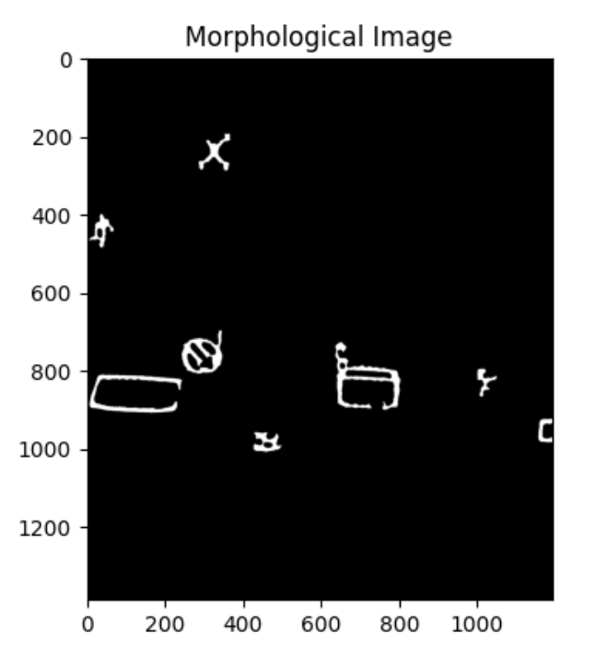
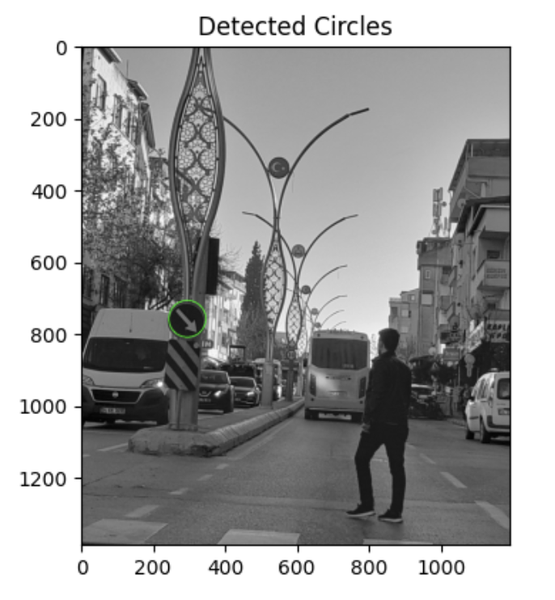
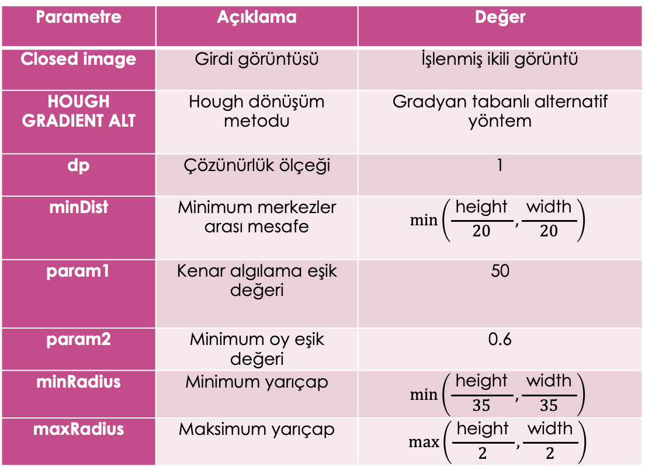
Hough transform ile yuvarlak bulma
Parametre | Açıklama | Değer
Closed image | Girdi görüntüsü | İşlenmiş ikili görüntü
HOUGH GRADIENT ALT | Hough dönüşüm metodu | Gradyan tabanlı alternatif yöntem
dp | Çözünürlük ölçeği | 1
minDist | Minimum merkezler arası mesafe | $$min\left(\frac{ \text{height} }{20},\frac{ \text{width} }{20}\right)$$
param1 | Kenar algılama eşik değeri | 50
param2 | Minimum oy eşik değeri | 0.6
minRadius | Minimum yarıçap | $$min\left(\frac{ \text{height} }{35},\frac{ \text{width} }{35}\right)$$
maxRadius | Maksimum yarıçap | $$max\left(\frac{ \text{height} }{2},\frac{ \text{width} }{2}\right)$$

Slide 13
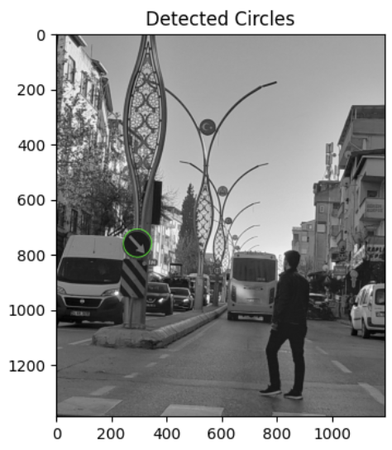
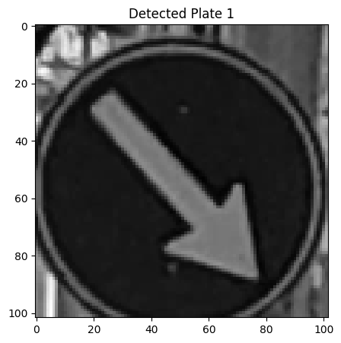
Hough transform ile yuvarlak bulma

Slide 14
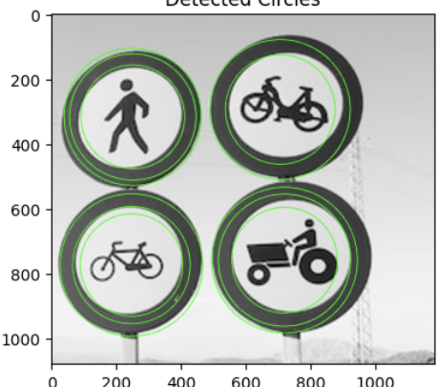
Girişen daireleri filtreleme

Slide 15
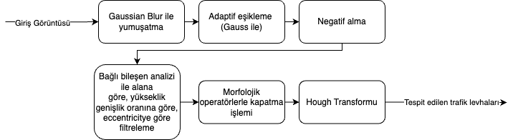
Yöntem Blok Diagramı

Slide 16
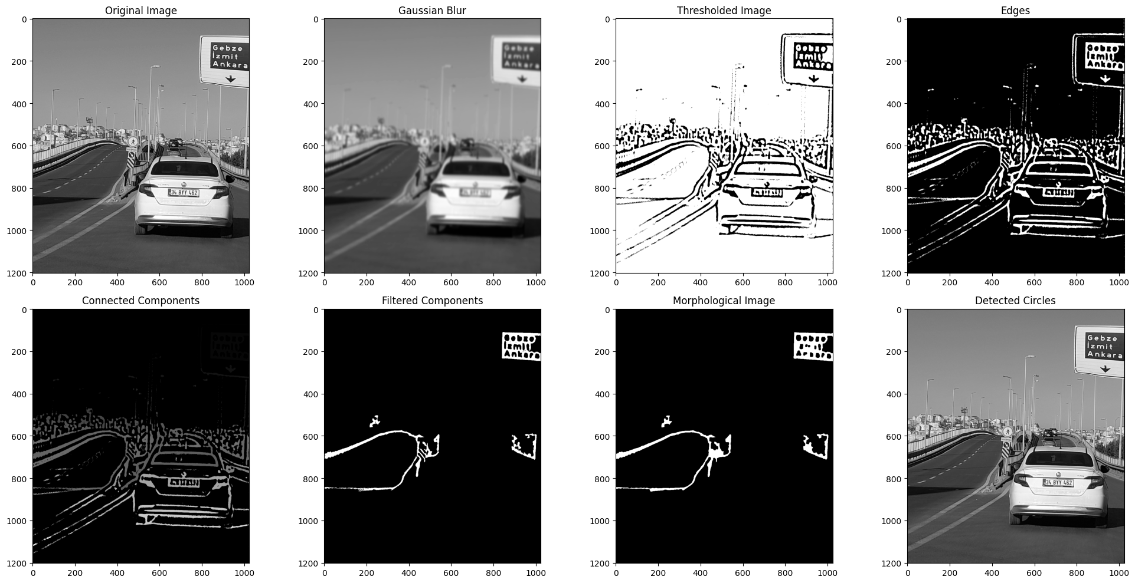
Dezavantajlar

Slide 17
Dinlediğiniz için
Teşekkürler

Slide 18
Ek bilgiler

Slide 19
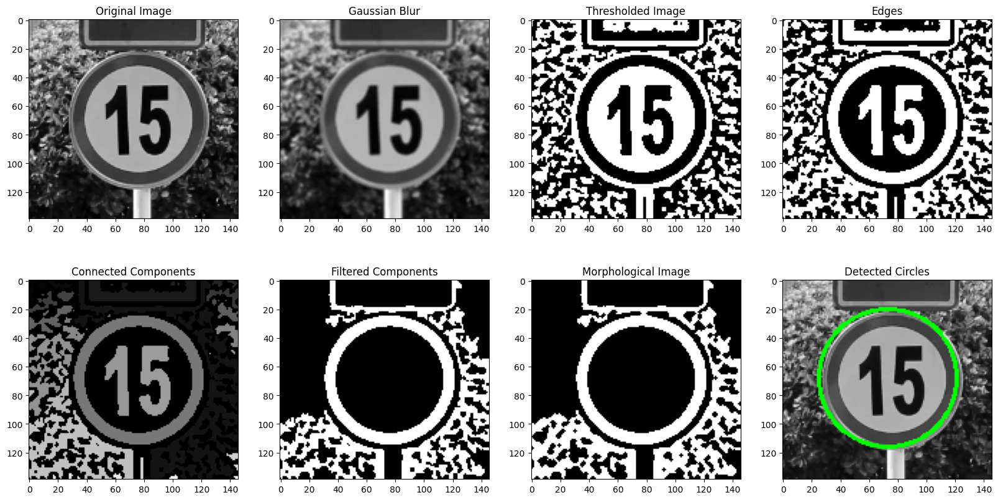
Tüm görseller ve çıktıları

Slide 20
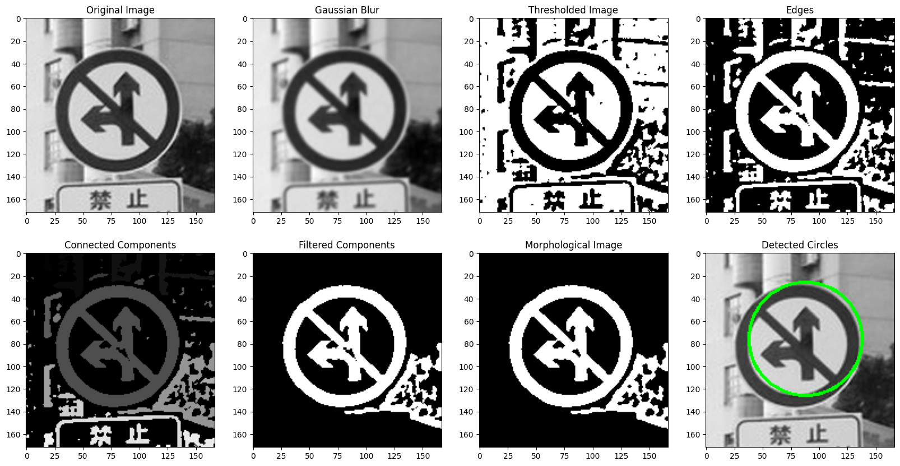
Tüm görseller ve çıktıları

Slide 21
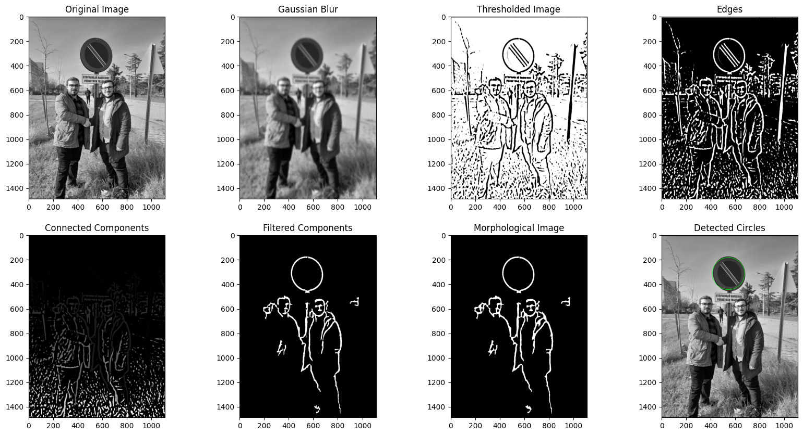
Tüm görseller ve çıktıları

Slide 22
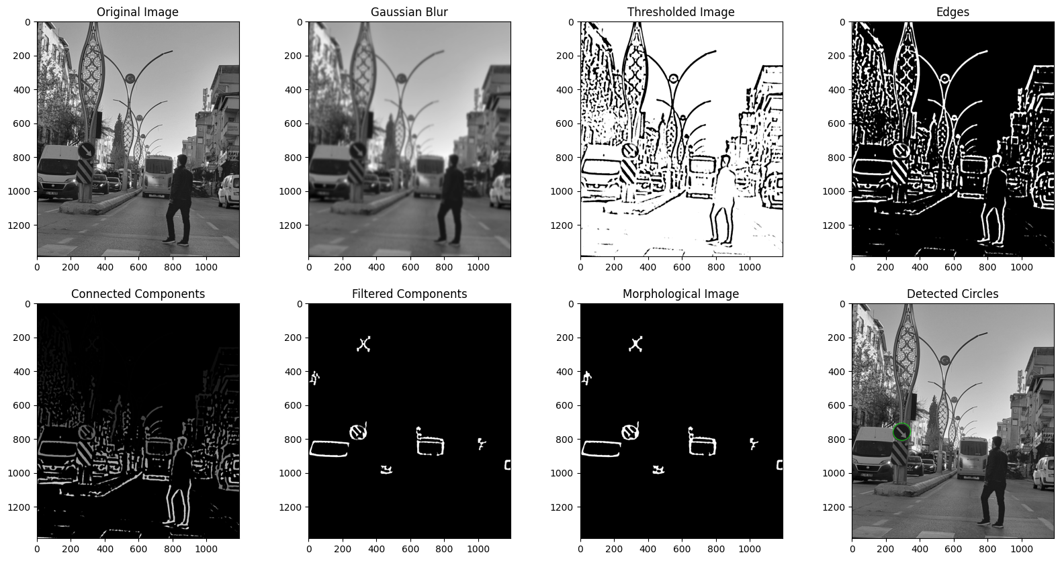
Tüm görseller ve çıktıları

Slide 23
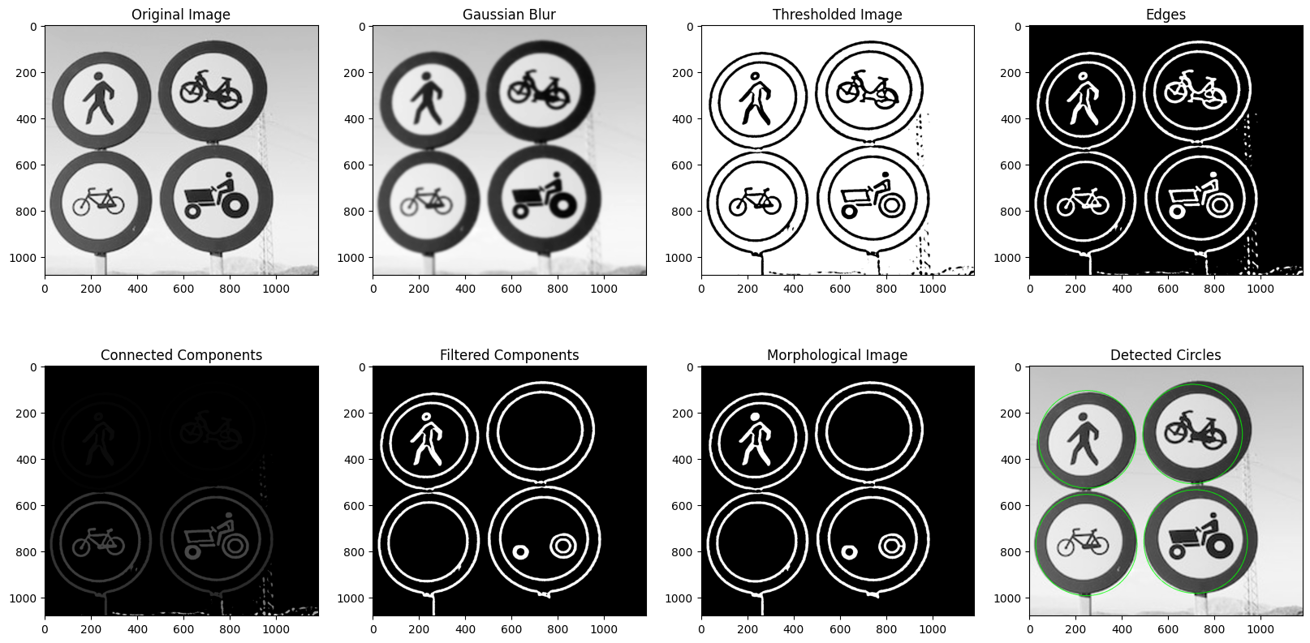
Tüm görseller ve çıktıları

Slide 24
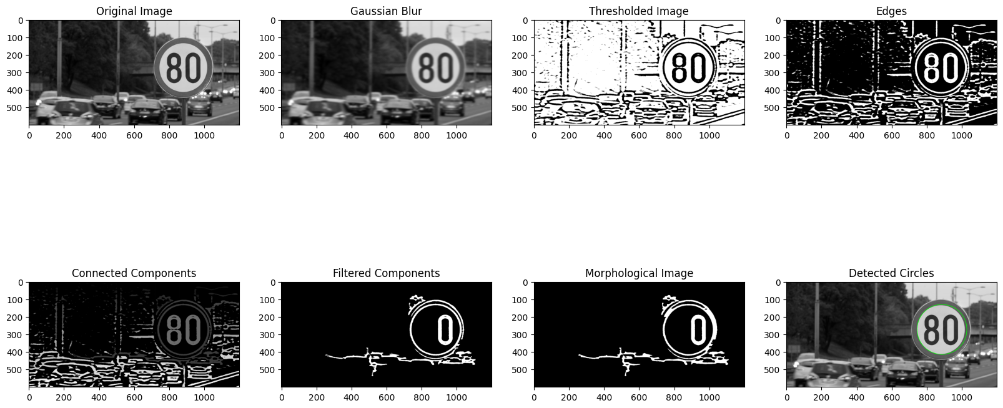
Tüm görseller ve çıktıları

Slide 25
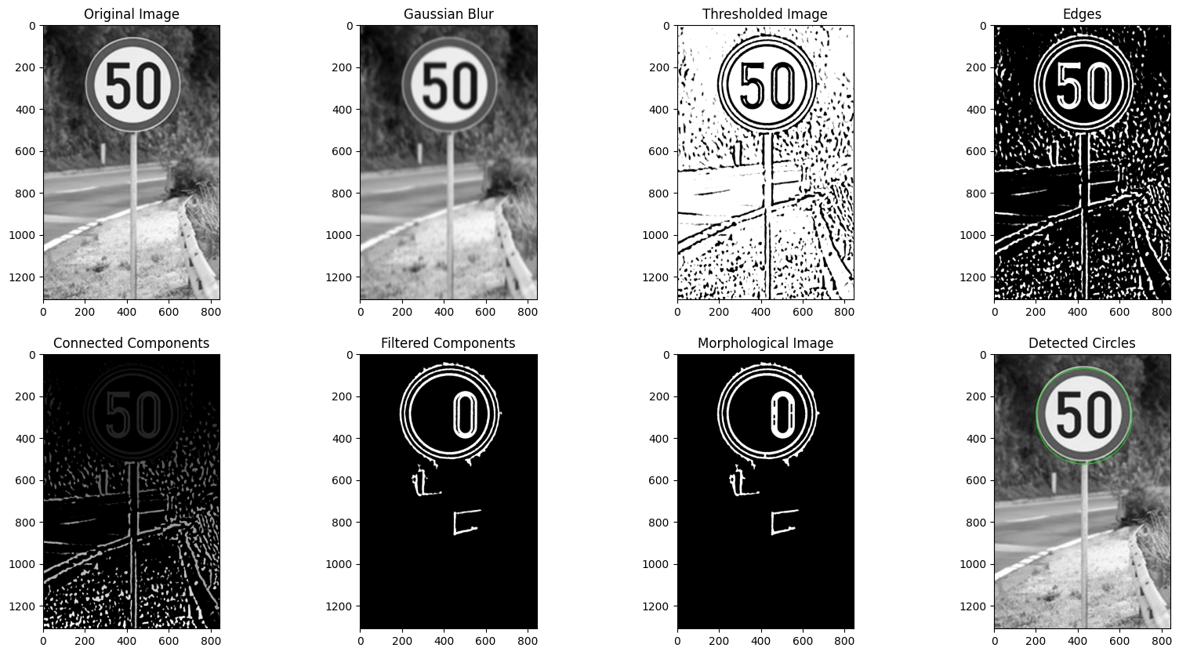
Tüm görseller ve çıktıları

Slide 26
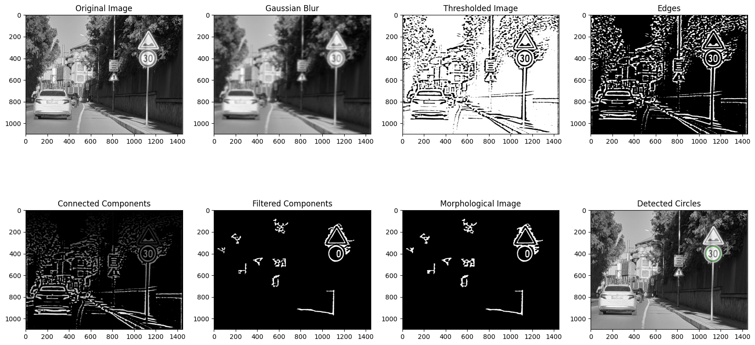
Tüm görseller ve çıktıları

Slide 27
Tüm görseller ve çıktıları

Slide 28
Morjolojik yapılandırma elemanları
Yapılandırma Elemanı | Avantajları | Dezavantajları | Kullanım Alanı
Dikdörtgen | Hızlı hesaplama, tüm yönlerde eşit genişletme veya aşındırma | Köşeleri yuvarlak olmayan nesnelerde bozulmalar yaratabilir | Genel kullanım (ör. metin veya keskin kenarlı nesneler)
Çapraz | Daha küçük bir çekirdekle etkili işlem | Dikey ve yatay yönlerde sınırlıdır | Basit kenar veya ince yapılar
Elips (Daire) | Kenarları doğal bir şekilde genişletir, yuvarlak nesnelerle uyumludur | Hesaplama maliyeti diğerlerine göre daha yüksektir | Yuvarlak veya yumuşak kenarlı nesneler

Slide 29
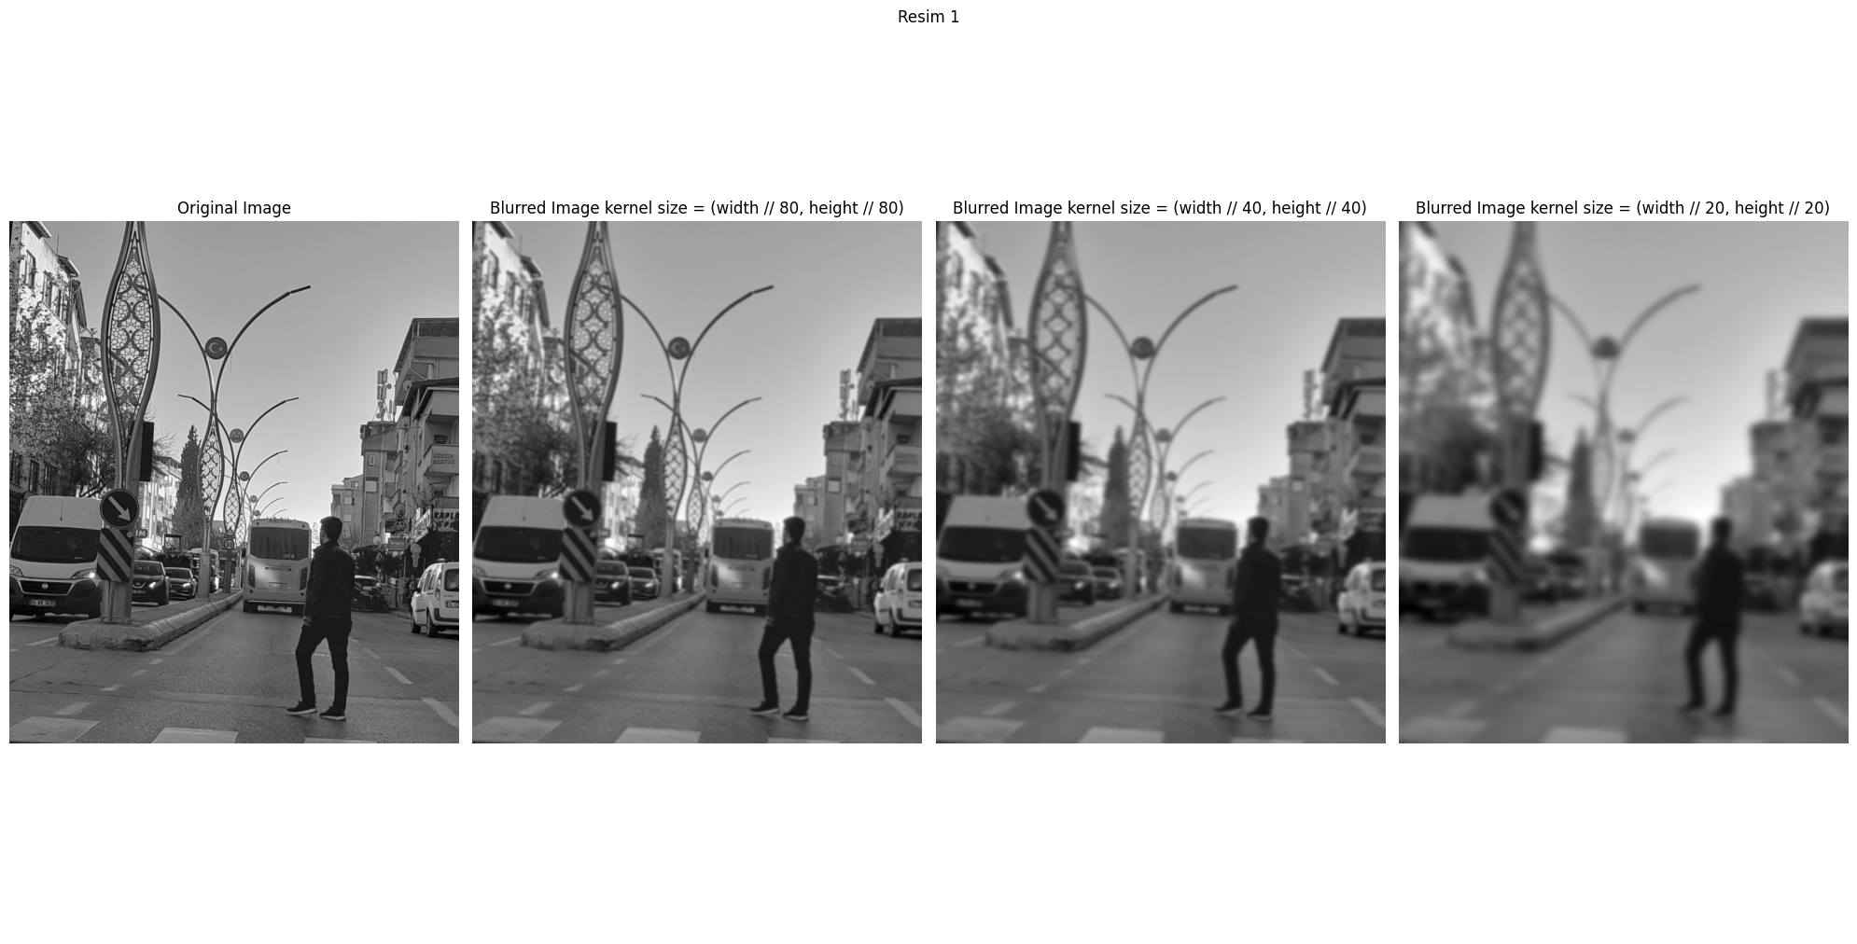
Farklı boyuttaki maskelerle ile blur

Slide 30
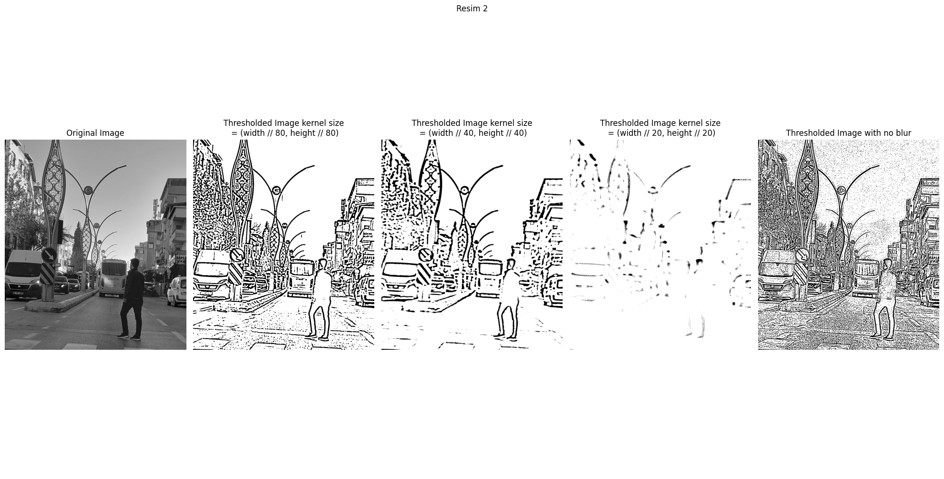
Blurlu görüntülere treshold işlemi

